Slide 1
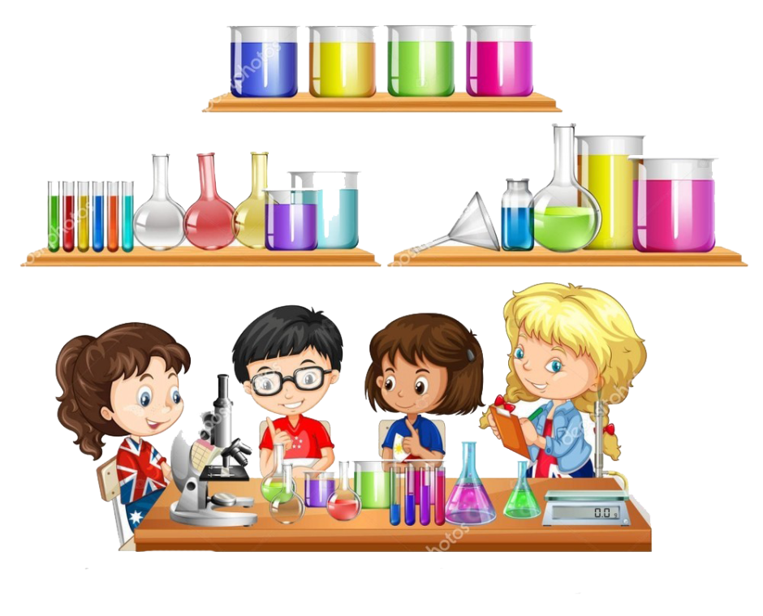
Муниципальное бюджетное общеобразовательное учреждение
« Марфинская средняя общеобразовательная школа» дошкольное отделение Федоскино
городского округа Мытищи.
Технология исследовательской деятельности
в процессе развития дошкольников в
условиях реализации ФГОС в ДО.
Воспитатель МБОУ «Марфинская СОШ» ДО Федоскино
Сурова Полина Михайловна

Slide 2
Актуальность педагогической технологии определена:
целевыми ориентирами (ФГОС) на этапе завершения дошкольного образования. Одним из ориентиров является любознательность. Ребёнок задаёт вопросы, касающиеся близких и далёких предметов их явлений, интересуется причинно-следственными связями (как? почему? зачем?), пытается самостоятельно придумывать объяснения явлениям природы и поступкам людей. Склонен наблюдать, экспериментировать.
Исследовательская деятельность вызывает огромный интерес у детей. Исследования предоставляют возможность ребенку самому
найти ответы на вопросы «как? » и «почему? ».
Педагогическая технология исследовательской деятельности
обеспечивает развитие личности, мотивации и способностей детейпо следующим областям:
∙ познавательное развитие;
∙ речевое развитие;
∙ художественно-эстетическое развитие;
∙ социально-коммуникативное развитие;
∙ физическое развитие.

Slide 3
Цель: Формирование у детей дошкольного возраста
познавательной активности, любознательности, стремления к
самостоятельному творческому познанию, освоению новых
способов деятельности в сфере человеческой культуры.
Задачи:
Расширение кругозора детей через знакомство с элементами
различных областей знаний (представления о химических свойствах
веществ, о физических свойствах и явлениях, о свойствах воды,
песка, глины, воздуха, математические представления…)
Развитие у детей умения пользоваться приборами-помощниками
(микроскоп, лупа, чашечные весы, песочные часы и т.д.);
Формирование у детей умственных способностей: развитие анализа,
классификации, сравнения, обобщения;
Социально-личностное развитие: развитие коммуникативности,
самостоятельности, наблюдательности, элементарного
самоконтроля и саморегуляции.

Slide 4
Принципы исследовательской деятельности
(А.И. Савенков)
Ориентация на познавательные интересы детей.
Опора на развитие умений самостоятельного поиска информации.
Сочетание репродуктивных и продуктивных методов обучения.
Формирование представлений об исследовании, как стиле жизни.
Планируя исследовательскую деятельность, мы должны
отталкиваться от программного содержания, познавательных
интересов, способностей и умений детей. Необходимо
развивать любопытство и активность ребенка, впрямую
направленную на постижение устройства вещей, связей между
явлениями окружающего мира, их упорядочение и
систематизацию. Не нужно давать готовые ответы, пусть
ребёнок сам найдёт его, и в течение всей своей жизни будет
открывать мир.

Slide 5
Два основных вида ориентировочно-
исследовательской (поисковой) деятельности у
дошкольников:
Активность в процессе деятельности полностью исходит от
ребенка. Вначале ребенок опробует разные объекты, затем
выступает как ее полноценный субъект, самостоятельно
строящий свою деятельность: ставит цель, ищет пути и
способы достижения и т.д. В этом случае ребенок
удовлетворяет свои потребности, свои интересы, свою волю.
Ориентировочно-исследовательская деятельность
организуется взрослым, который выделяет существенные
элементы ситуации, обучает ребенка определенному алгоритму
действий. Таким образом, ребенок получает те результаты,
которые были заранее определены взрослым.

Slide 6
Этапы исследовательской деятельности:
Первый этап - любопытство. Ребенок
исследует с любопытством окружающую
действительность. А.Н. Леонтьев отмечал,
что ребенок появляется на свет, уже обладая
определенными задатками, с «готовностью
воспринимать мир» и «способностью
приобретать человеческие способности».
Особенностью второго этапа у дошкольников
является увеличение его осмысленности. Дети
выделяют только интересные, значимые и
необычные для них объекты. Что способствует
развитию любознательности и дает толчок к
возникновению исследовательской деятельности.

Slide 7
Основное значение третьего этапа в познании
дошкольником окружающего мира приобретает
наглядно-образное мышление и воображение. Они
дают ребенку возможность усваивать обобщенные
знания о предметах и явлениях действительности.
На четвертом этапе ребенок использует разные
(приобретенные) способы действий, начинает
ориентироваться на процесс и на конечный
результат, достижение которого приводит к тому, что
он получает удовлетворение, в результате чего
потребности становятся «ненасыщенными». У
ребенка формируется механизм вероятностного
прогнозирования, он учится предвидеть результат
своей деятельности.

Slide 8
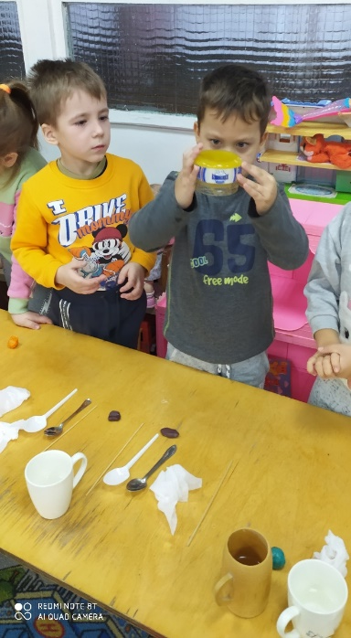
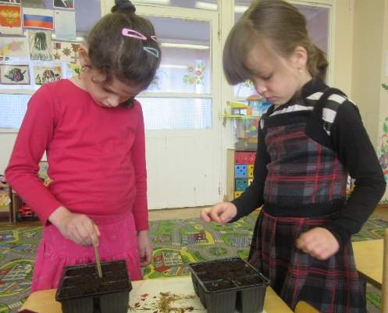
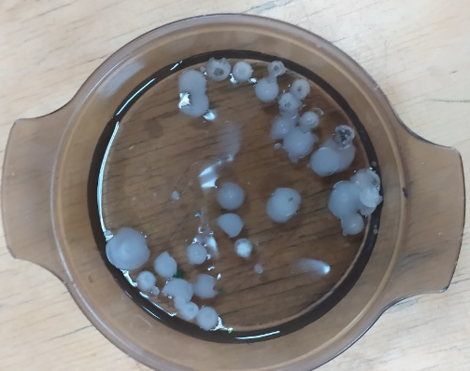
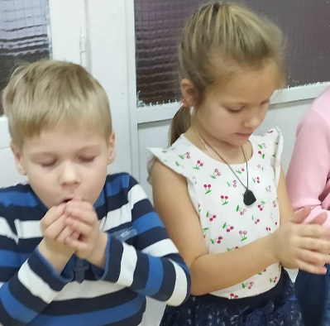
Важно создавать условия по организации самостоятельной
поисковой исследовательской деятельности детей. В детском
исследовательском центре должны быть выделены:
место для фиксирования наблюдений; место для приборов;
место для хранения материалов (природного, "бросового");
место для проведения опытов;
место для неструктурированных материалов (песок, вода,
опилки, стружка, пенопласт и др.).
В этом центре дети могут самостоятельно или с помощью
педагога воспроизводить простые и более сложные опыты.
Лаборатория должна постоянно пополняться все новыми
материалами для экспериментирования, которые находятся в
доступном для детей месте.

Slide 9
Формы, методы и приёмы должны соответствовать уровню
развития ребёнок
Вопросы педагога, побуждающие к постановке проблемы;
помогающие прояснить ситуацию, понять смысл исследования.
Схематическое моделирование; рассматривание схем к
опытам, наблюдениям, таблиц, упрощенных рисунков.
Метод, стимулирующий детей к коммуникации «Спроси…,
что он думает по этому поводу?».
Метод «первой пробы» применения результатов собственной
исследовательской деятельности.
Проблемные ситуации, например, «Почему снег вчера лепился, а
сегодня нет?», «Причина появления пара при дыхании».
Экспериментальные игры: действия с магнитом, лупой,
измерительными приборами, переливание жидкостей.
Наблюдение природных явлений.
Изучение художественной литературы, энциклопедий,
познавательные, эвристические беседы.

Slide 10
Алгоритм исследовательской деятельности
соответствует алгоритму научного исследования:
✓ Постановка исследовательской задачи в виде проблемной
ситуации.
✓ Уточнение правил безопасности.
✓ Уточнение плана исследования.
✓ Выбор оборудования, самостоятельное (или с помощью
взрослого) его размещение детьми в зоне исследования.
✓ Распределение детей на подгруппы (по желанию детей),
выбор ведущих, помогающих организовать сверстников.
✓ Организация исследования.
✓ Анализ и обобщение полученных детьми результатов
экспериментирования.

Slide 11
Для поддержания интереса к исследованиям у детей можно
использовать:
Реальные события: яркие природные явления и общественные события.
События, специально «смоделированные» педагогом: внесение в группу предметов вызывающих интерес и исследовательскую активность («Что это такое? Что с этим делать? Как это действует?»): магнит, коллекция минералов, и т.д.
Воображаемые события, происходящие в художественном произведении, которое педагог читает или напоминает детям (например, полет на воздушном шаре персонажей книги Н. Носова «Приключения Незнайки и его друзей »).
Стимулом к исследованию могут быть события, происходящие в жизни группы, (например, кто-то принес свою коллекцию, и все, вслед за ним, увлеклись динозаврами, марками, сбором красивых камней и т. п.).
Организация совместных с детьми опытов и исследований в повседневной жизни.
Организация детского экспериментирования и исследований в процессе наблюдений за живыми и неживыми объектами, явлениями природы.

Slide 13
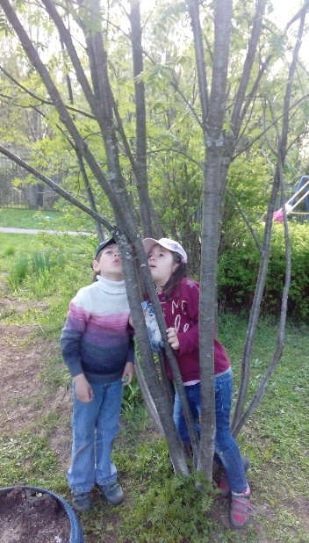
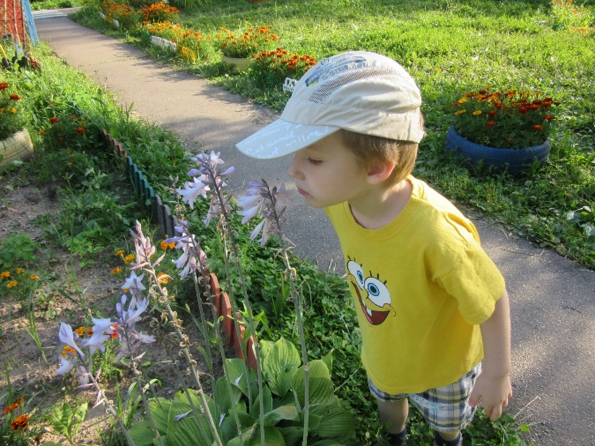
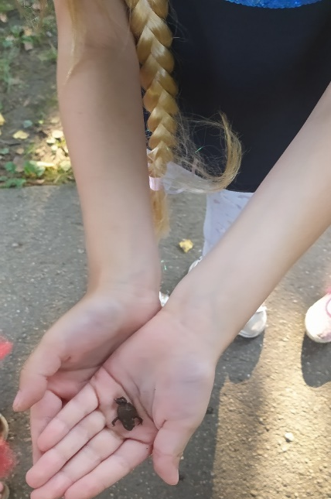
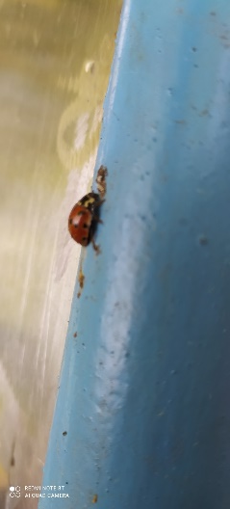
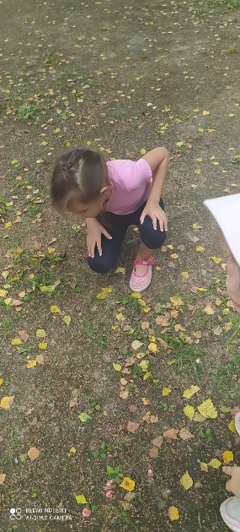
В процессе исследовательской деятельности идёт развитие
познавательной активности и любознательности, обогащение памяти
ребёнка, активизируются его мыслительные процессы. Дети пытаются
анализировать, делают выводы, объясняют закономерности в природе, с
большим интересом проводят опыты, с помощью взрослого, а иногда и
сами создают условия для проведения исследований, опытов и
наблюдений. У ребёнка накапливаются умственные умения, развивается
эмоциональная сфера ребенка.

